Slide 1
損益算
算数の文章問題
原価・利益・定価・売価の計算
定価
売価 | 割引
原価 | 利益

Slide 2

損益算とは
損益算とは、「定価」「原価」「売価」「割合」など、売買に関する計算をする問題です。
損益算の解き方
★図を使って、原価・利益・定価・売価の関係を表す
★もとにする量・くらべられる量・割合を使う相当算と同じ
定価
売価 | 割引
原価 | 利益

Slide 3
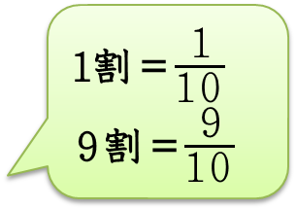
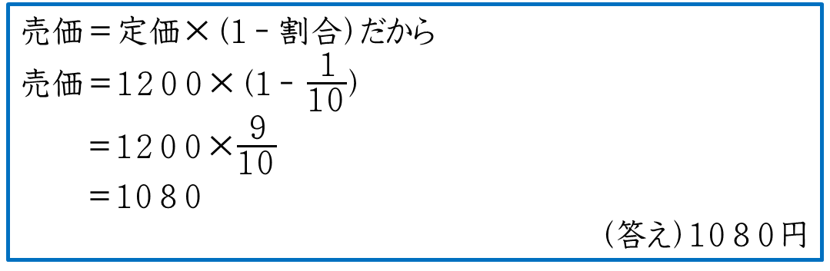


【基本問題１】
定価1200円の品物の１割引の値段（売価）はいくらか？
定価と売価の関係を図に表します。
定価１２００円
売価□円 | 割引
１割＝$\frac{１}{１０}$
９割＝$\frac{９}{１０}$
$$\frac{９}{１０}$$
$$\frac{１}{１０}$$
解き方
売価＝定価×（１－割合）だから
売価＝１２００×$（１－\frac{１}{１０}$）
＝１２００×$\frac{９}{１０}$
＝１０８０
（答え）１０８０円

Slide 4
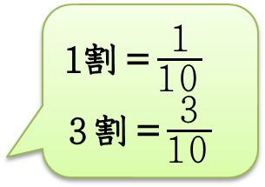
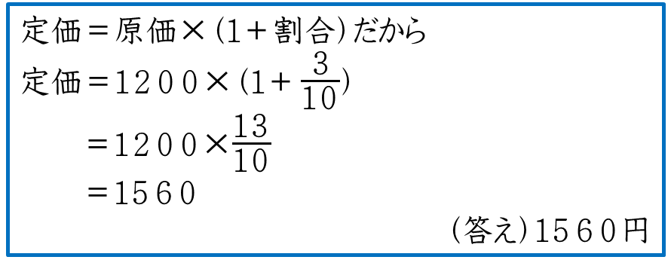

【基本問題２】
ある品物の原価は1200円である。この品物に原価の3割の利益を得られるように定価をつけた。定価はいくらか？
定価と原価と利益の関係を図に表します。
定価□円
原価１２００円 | 利益
１割＝$\frac{１}{１０}$
３割＝$\frac{３}{１０}$
１
$$\frac{３}{１０}$$
解き方
定価＝原価×（１＋割合）だから
定価＝１２００×$（１＋\frac{３}{１０}$）
＝１２００×$\frac{１３}{１０}$
＝１５６０
（答え）１５６０円

Slide 5


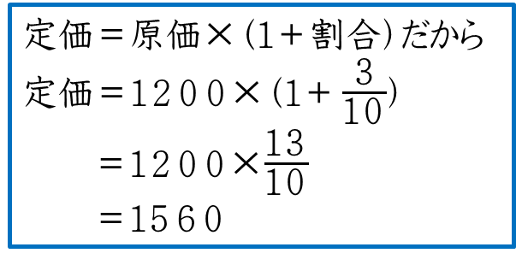

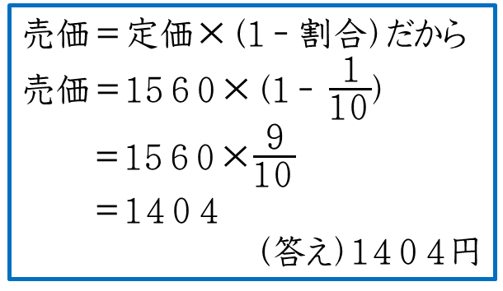
【応用問題１】
ある品物の原価は1200円である。この品物に原価の3割の利益を得られるように定価をつけたが、売れないので定価の1割引で売ることにした。売価はいくらか。
①
②
①の図
定価
定価＝原価×（１＋割合）だから
定価＝１２００×$（１＋\frac{３}{１０}$）
＝１２００×$\frac{１３}{１０}$
＝１５６０
原価１２００円 | 利益
$$\frac{３}{１０}$$
１
②の図
定価１５６０円
売価＝定価×（１－割合）だから
売価＝１５６０×$（１－\frac{１}{１０}$）
＝１５６０×$\frac{９}{１０}$
＝１４０４
（答え）１４０４円
売価□円 | 割引
$$\frac{９}{１０}$$
$$\frac{１}{１０}$$

Slide 6

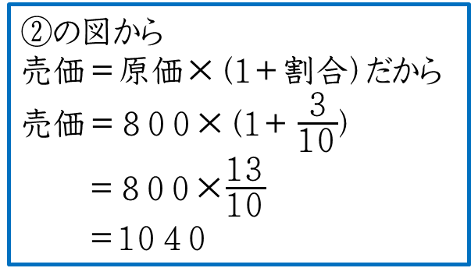


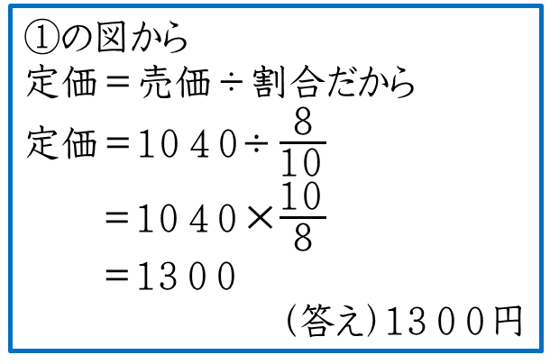
【応用問題２】
原価が800円の品物に、定価の2割引で売っても、原価の3割の利益が得られるように定価をつけた。定価はいくらか。
①
②
①の図
定価□円
②の図から
売価＝原価×（１＋割合）だから
売価＝８００×$（１＋\frac{３}{１０}$）
＝８００×$\frac{１３}{１０}$
＝１０４０
売価 | ２割引
１０４０円
$$\frac{８}{１０}$$
$$\frac{２}{１０}$$
②の図
①の図から
定価＝売価÷割合だから
定価＝１０４０$÷\frac{８}{１０}$
＝１０４０×$\frac{１０}{８}$
＝１３００
（答え）１３００円
原価８００円 | 利益
$$\frac{３}{１０}$$
１

Slide 7

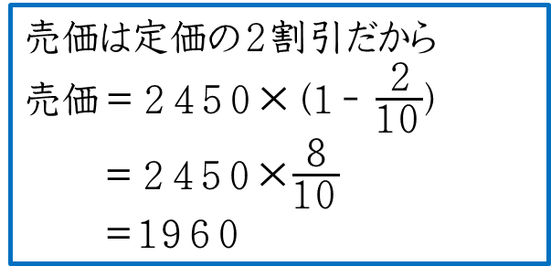


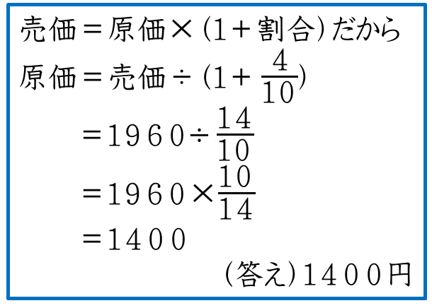
【応用問題３】
ある品物に、定価の2割引で売っても、原価の4割の利益が得られるように2450円の定価をつけた。原価はいくらか。
①
②
①の図
売価は定価の２割引だから
売価＝２４５０×$（１－\frac{２}{１０}$）
＝２４５０×$\frac{８}{１０}$
＝１９６０
定価２４５０円
売価 | ２割引
１９６０円
$$\frac{８}{１０}$$
$$\frac{２}{１０}$$
②の図
売価＝原価×（１＋割合）だから
原価＝売価÷$（１＋\frac{４}{１０}$）
＝１９６０$÷\frac{１４}{１０}$
＝１９６０×$\frac{１０}{１４}$
＝１４００
（答え）１４００円
原価□円 | 利益
$$\frac{４}{１０}$$
１

Slide 8

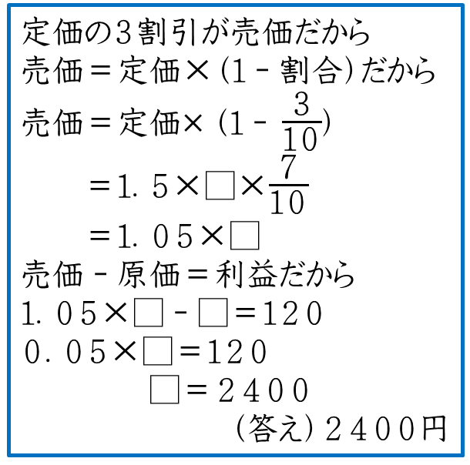


【応用問題４】
ある品物に原価の5割の利益を得られるように定価をつけた。しかし、売れないので定価の3割引で売ったところ利益は120円であった。 この品物の原価はいくらか。
①
②
①の図
定価
120円
定価は原価□円の５割増しだから
定価＝１．５×□
原価□円 | 利益
定価の３割引が売価だから
売価＝定価×（１－割合）だから
売価＝定価$×（１－\frac{３}{１０}$）
＝１．５×□×$\frac{７}{１０}$
＝１．０５×□
売価－原価＝利益だから
１．０５×□－□＝１２０
０．０５×□＝１２０
□＝２４００
（答え）２４００円
１
$$\frac{５}{１０}$$
②の図
定価
１．５×□
売価 | ３割引
1.05×□
$$\frac{７}{１０}$$
$$\frac{３}{１０}$$

